Slide 1

Сервогидравлический пресс UCT – 1000
Оборудование для пробоподготовки

Slide 2
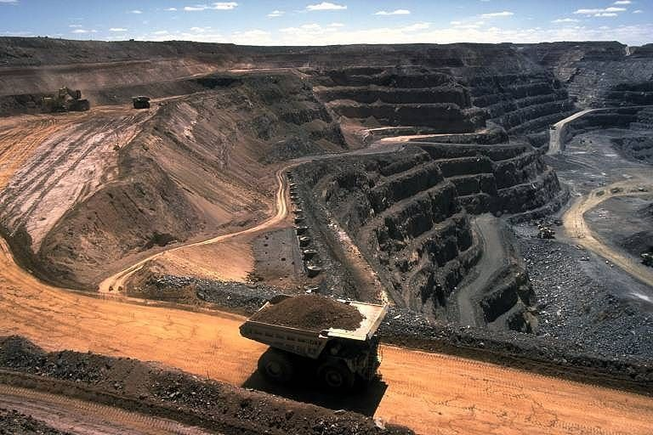
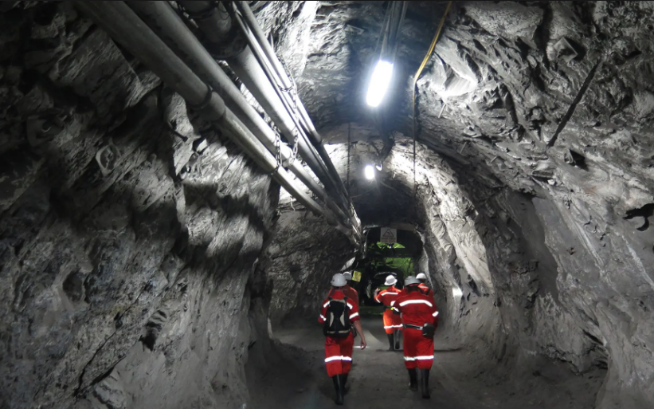
Физико – механические свойства
Лабораторные испытания играют важную роль в правильном понимании и оценке физико-механических свойств массива или материала в горной промышленности, строительстве, материаловедении и других отраслях. Это важный инструмент для получения соответствующей информации.
Испытания на физико-механические свойства позволяют определить прочность материала, его способность сопротивляться внешним нагрузкам и деформациям. Это критически важно при расчете параметров и проектировании карьеров или подземных выработок, строительства зданий, мостов и других конструкций, где безопасность играют важную роль.
Лабораторные испытания дают возможность исследовать поведение материалов при различных условиях,. Это позволяет понять, как материал будет вести себя в реальных условиях эксплуатации.
Также на основе результатов испытаний можно разрабатывать модели и прогнозировать поведение массива в будущем, что особенно важно при изучении уже запущенных в эксплуатацию предприятии.

Slide 3
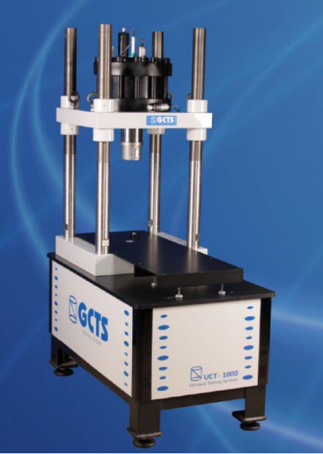
Сервогидавлический пресс UCT-1000
Сервогидравлическая испытательная система с непосредственным цифровым управлением гидроцилиндром нагружения. Максимальная нагрузка 1000 кН.
Предназначена для испытания скальных пород и других материалов в условиях одноосного нагружения (сжатия, «непрямого» растяжения, прямого растяжения, изгиба и т.д.).
Реализованы испытания как в «мягком» (с контролем по силе для определения прочностных характеристик) так и в «жестком» (с контролем (обратная связь) по деформации образца для определения деформационных характеристик) режимах испытаний.
Главным преимуществом является соответствие всем техническим требованиям и условиям Международного общества механики горных пород (ISRM) и ASTM для испытаний образцов горных пород.

Slide 4
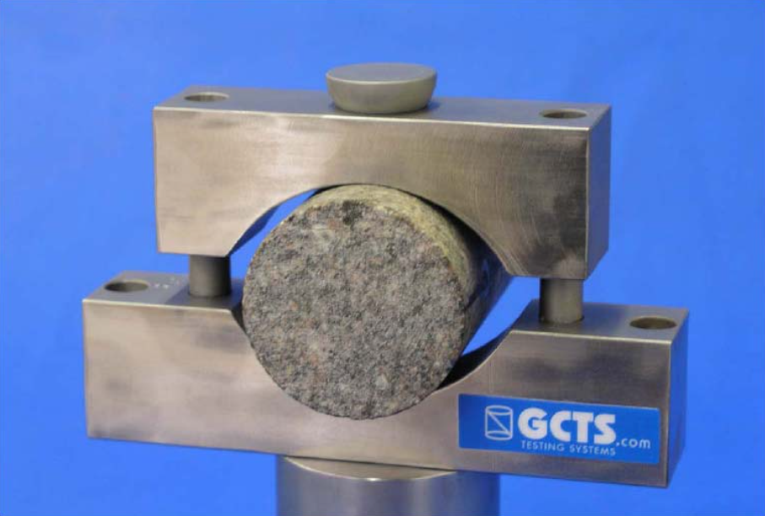
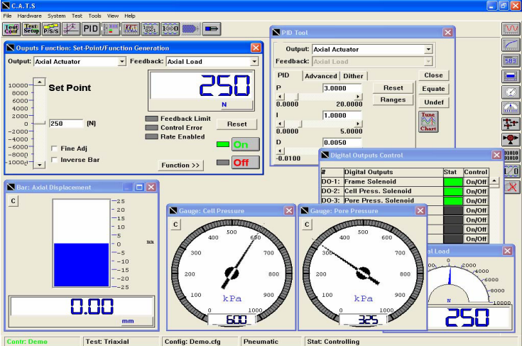
Приспособление для испытания скальной породы непрямым растяжением (Бразильский метод)
Приспособление GCTS IDT-B при испытаниях на непрямое растяжение Бразильским методом согласно стандарту, установленному Международным обществом по механике скальных пород (ISRM).
В растяжении образец породы подвергается тянущей силе до разрушения. Измеряются сила и деформация, анализируются кривые напряжения-деформации. Этот эксперимент помогает определить прочность породы при растяжении и ее способность к разрушению.
Пресс оснащен цифровым сервоконтроллером и системой сбора данных SCON-1400 с беспроводной передачей данных. Сервоконтроллер обеспечивает взаимодействие с любыми подключенными датчиками или расчетными входными данными в режиме реального времени.

Slide 5
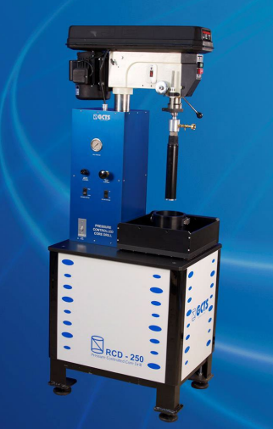
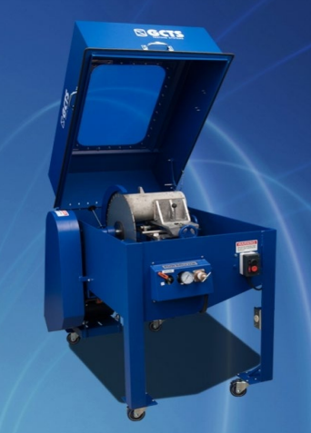
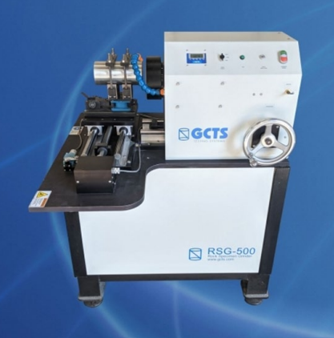
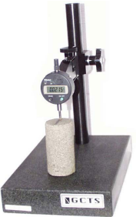
Оборудование для пробоподготовки скальных грунтов
Для обеспечивания получения качественных образцов для испытаний в соответствии с
требованиями к испытаниям закуплен рекомендуемый и достаточный комплект оборудования для пробоподготовки образцов горных пород (скальных грунтов) для дальнейших испытаний при одноосном сжатиии, трехосном сжатии, непрямом растяжении и т.д., в том числе, для испытаний на системах UCT1000.
Включает:
Керновыбуривающий станок RCD - 250
Отрезной станок для скальных грунтов RLS - 100
Торцешлифовальный станок RSG - 500, необходимый комплект режущего инструмента и оснастки для контроля качества керна.
Датчик плоскостности RFG - 100

Slide 6
Спасибо за внимание!

